Slide 1


PPT PRESENTATION
MBTI is science .
MBTI는 과학입니다
개인 프로젝트 오지선

Slide 2

MBTI is science .
MBTI는 과학입니다
목차
01
05
프로젝트 소개
화면 구성
02
06
개발 일정
ERD / 테이블명세서
03
07
개발 환경
기능 분해도
04
08
메뉴 트리
프로그램 목록

Slide 3
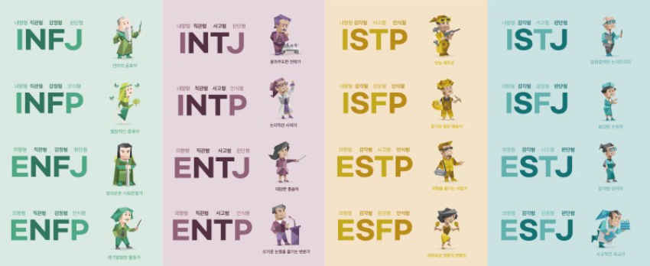
MBTI is science .
MBTI는 과학입니다
01
프로젝트 소개
프로젝트 계기
기대 효과
MBTI 붐과 함께 같은 MBTI끼리 소속감을 가지게 됨
혈액형보다 과학적이고 MBTI를 아는 것 만으로도
상대를 이해할 수 있다 것을 긍정적으로 받아들임
MBTI에 관한 정보가 무수히 많지만 한번에 보기 어려움
코로나 시기에 비대면으로 대화 할 수 있는 창구 마련
무수히 많은 MBTI에 관한 정보를 한번에 볼 수 있다.

Slide 4
MBTI is science .헐
MBTI는 과학입니다
02
개발 일정
상세 일정 | 12월 |  |  |  |  |  |  |  |  |  |  |  |  |  |  | 1월
 | 13 | 14 | 15 | 16 | 17 | 20 | 21 | 22 | 23 | 24 | 27 | 28 | 29 | 30 | 31 | 3 | 4 | 5 | 6 | 7 | 10 | 11 | 12 | 13 | 14
1. 프로젝트 기획
프로젝트 주제 설정
페이지 목록 설정
메뉴 트리 설정
주요 화면 구성
일정표 작성
2. 기획 및 설계
테이블 설계 / 명세서 작성
상세 화면 구성
기능 정의서
프로그램 목록 설정
3. 개발
UI 구현
공통 모듈 개발
추가 기능 개발
4. 테스트
디버깅(오류 수정)
테스트
5. 완료
보고서 작성 / 문서화

Slide 5
MBTI is science .
MBTI는 과학입니다
03
개발 환경
OS
MS
Window 10
DB
ORACLE
Server
Apache
Tomcat v9.0
Tool
Spring Tool Suite
Language

Slide 6
MBTI is science .
MBTI는 과학입니다
04
메뉴 트리
메 인
마이페이지
내가 작성한 글
로그인
내 MBTI 찾기
좋아요 한 글
회원가입
비밀번호 찾기
정보 수정
MBTI 검사
회원 탈퇴
WHY
질문 있어요
MBTI 게시판
신고 접수
회원 관리
회원 탈퇴

Slide 7
MBTI is science .
MBTI는 과학입니다
05
화면구성

Slide 8
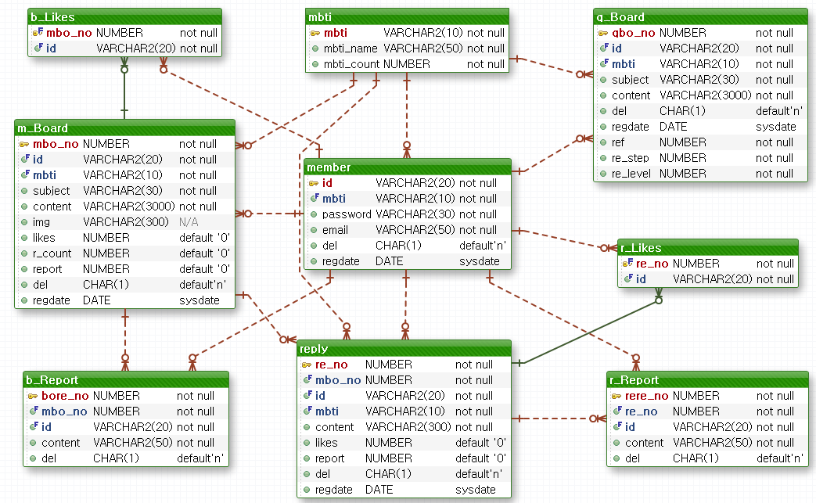

MBTI is science .
MBTI는 과학입니다
MBTI는 과학입니다
06
ERD / 테이블명세서

Slide 9
MBTI is science .
MBTI는 과학입니다
MBTI는 과학입니다
06
ERD / 테이블명세서
테이블명 | member |  | 엔티티 타입명 |  | 회원
번호 | 컬럼명 | 데이터 타입 | KEY | 기본값 | Null여부 | 속성명
1 | id | VARCHAR2(20) | PK |  | N | 아이디
2 | mbti | VARCHAR2(10) | FK |  | N | MBTI
3 | password | VARCHAR2(30) |  |  | N | 비밀번호
4 | email | VARCHAR2(50) |  |  | N | 이메일
5 | del | CHAR(1) |  | ‘N’ | N | 삭제여부
6 | regdate | DATE |  | Sysdate | N | 등록날짜
테이블명 | mbti |  | 엔티티 타입명 |  | MBTI
번호 | 컬럼명 | 데이터 타입 | KEY | 기본값 | Null여부 | 속성명
1 | mbti | VARCHAR2(10) | PK |  | N | MBTI
2 | mbti_name | VARCHAR2(50) |  |  | N | MBTI 한글명
3 | mbti_count | NUMBER |  |  | N | MBTI별 회원 수

Slide 10
MBTI is science .
MBTI는 과학입니다
MBTI는 과학입니다
06
ERD / 테이블명세서
테이블명 | mBoard |  | 엔티티 타입명 |  | MBTI 게시판
번호 | 컬럼명 | 데이터 타입 | KEY | 기본값 | Null여부 | 속성명
1 | mbo_no | NUMBER | PK |  | N | MBTI 게시글 번호
2 | id | VARCHAR2(20) | FK |  | N | 아이디
3 | mbti | VARCHAR2(10) | FK |  | N | MBTI
4 | subject | VARCHAR2(30) |  |  | N | 제목
5 | content | VARCHAR2(3000) |  |  | N | 내용
6 | img | VARCHAR2(300) |  |  |  | 첨부사진
7 | likes | NUMBER |  | '0' | N | 좋아요
8 | r_count | NUMBER |  | '0' | N | 조회수
9 | report | NUMBER |  | '0' | N | 신고
10 | del | CHAR(1) |  | ‘N’ | N | 삭제여부
11 | regdate | DATE |  | Sysdate | N | 등록날짜

Slide 11
MBTI is science .
MBTI는 과학입니다
MBTI는 과학입니다
06
ERD / 테이블명세서
테이블명 | bReport |  | 엔티티 타입명 |  | 게시글 신고
번호 | 컬럼명 | 데이터 타입 | KEY | 기본값 | Null여부 | 속성명
1 | bore_no | NUMBER | PK |  | N | 게시글 신고 번호
2 | mbo_no | NUMBER | FK |  | N | MBTI 게시글 번호
3 | id | VARCHAR2(20) | FK |  | N | 아이디
4 | content | VARCHAR2(50) |  |  | N | 내용
5 | del | CHAR(1) |  | ‘N’ | N | 삭제여부
테이블명 | bLikes |  | 엔티티 타입명 |  | 게시글 좋아요
번호 | 컬럼명 | 데이터 타입 | KEY | 기본값 | Null여부 | 속성명
1 | mbo_no | NUMBER | PK |  | N | MBTI 게시판 번호
3 | id | VARCHAR2(20) | FK |  | N | 아이디

Slide 12
MBTI is science .
MBTI는 과학입니다
MBTI는 과학입니다
06
ERD / 테이블명세서
테이블명 | qBoard |  | 엔티티 타입명 |  | 질문 게시판
번호 | 컬럼명 | 데이터 타입 | KEY | 기본값 | Null여부 | 속성명
1 | qbo_no | NUMBER | PK |  | N | 질문 게시글 번호
2 | id | VARCHAR2(20) | FK |  | N | 아이디
3 | mbti | VARCHAR2(10) | FK |  | N | MBTI
4 | subject | VARCHAR2(30) |  |  | N | 제목
5 | content | VARCHAR2(3000) |  |  | N | 내용
6 | del | CHAR(1) |  | ‘N’ | N | 삭제여부
7 | regdate | DATE |  | Sysdate | N | 등록날짜
8 | ref | NUMBER |  |  | N | 참조 게시글 번호
9 | re_step | NUMBER |  |  | N | 답글 순서
10 | re_level | NUMBER |  |  | N | 게시글 들여쓰기 레벨

Slide 13
MBTI is science .
MBTI는 과학입니다
MBTI는 과학입니다
06
ERD / 테이블명세서
테이블명 | reply |  | 엔티티 타입명 |  | 댓글
번호 | 컬럼명 | 데이터 타입 | KEY | 기본값 | Null여부 | 속성명
1 | re_no | NUMBER | PK |  | N | 댓글 번호
2 | mbo_no | NUMBER | FK |  | N | MBTI 게시글 번호
3 | id | VARCHAR2(20) | FK |  | N | 아이디
4 | mbti | VARCHAR2(10) | FK |  | N | MBTI
5 | content | VARCHAR2(300) |  |  | N | 내용
6 | likes | NUMBER |  | '0' | N | 좋아요
7 | report | NUMBER |  | '0' | N | 신고
8 | del | CHAR(1) |  | ‘N’ | N | 삭제여부
9 | regdate | DATE |  | Sysdate | N | 등록날짜

Slide 14
MBTI is science .
MBTI는 과학입니다
MBTI는 과학입니다
06
ERD / 테이블명세서
테이블명 | rReport |  | 엔티티 타입명 |  | 댓글 신고
번호 | 컬럼명 | 데이터 타입 | KEY | 기본값 | Null여부 | 속성명
1 | rere_no | NUMBER | PK |  | N | 댓글 신고 번호
2 | re_no | NUMBER | FK |  | N | 댓글 번호
3 | id | VARCHAR2(20) | FK |  | N | 아이디
4 | content | VARCHAR2(50) |  |  | N | 내용
5 | del | CHAR(1) |  | ‘N’ | N | 삭제여부
테이블명 | rLikes |  | 엔티티 타입명 |  | 댓글 좋아요
번호 | 컬럼명 | 데이터 타입 | KEY | 기본값 | Null여부 | 속성명
1 | re_no | NUMBER | PK |  | N | 댓글번호
3 | id | VARCHAR2(20) | FK |  | N | 아이디

Slide 15
MBTI is science .
MBTI는 과학입니다
07
기능 분해도
분류 | 기능 | 세부기능 | 설명

Slide 16
MBTI is science .
MBTI는 과학입니다
08
프로그램 목록
개발 컴포넌트 목록 |  |  | 프로그램 파일명 | 프로그램 파일명
1 depth | 2 depth | 3 depth | Model | Dao | Service

